Slide 1
Курсовой проект по дисциплине «Программирование и информатика» на тему:
Астраханский государственный технический университет
Учебно-демонстрационная программа “Решение систем линейных уравнений методом Гаусса”
Выполнил студент гр. ДИПРб-11 Лиджигоряев В.А.
Руководитель ст. преп. Толасова В.В.

Slide 2
Постановка задачи
2
Разработать программу, которая:
предоставляет теоретический материал по теме “Решение систем линейных уравнений методом Гаусса”;
демонстрирует работу метода Гаусса;
тестирует пользователя по изученному материалу;
позволяет:
редактировать теоретический материал и вопросы теста;
настраивать тестирование.

Slide 3



Введение
3
$$(1)$$
$\left\{\begin{matrix}a_11x_1+a_12x_2+…+a_1nx_n=b_1 \\ \begin{matrix}a_21x_1+a_22x_2+…+a_2nx_n=b_2 \\ ………………………………\end{matrix} \\ a_m1x_1+a_m2x_2+…+a_mnx_n=b_m\end{matrix}\right.$
$({a_11}^{−1}) ∗ (−a_m1)$
$\left\{\begin{matrix}a_11x_1+a_12x_2+…+a_1nx_n=b_1 \\ \begin{matrix} 0+a_22′x_2+…+a_2n′x_n=b_2′ \\ ………………………………\end{matrix} \\ 0+a_m2′x_2+…+a_mn′x_n=b_m′\end{matrix}\right.$
$$(2)$$

Slide 4

Введение
4
$0x_1+0x_2+…+0x_n=b$ – нет решений-
$\begin{matrix}c_{11}∗x1+c_{12}∗x2+…+c_{1s}∗x_{s}+…+c_{1n}∗x_n=d_1 \\ \begin{matrix}c_{22}∗x2+…+c_{2s}∗x_{s}+…+c_{2n}∗x_n=d_2 \\ ………………………………\end{matrix} \\ c_{ss}∗x_{s}+…+c_{sn}∗x_n=d_s\end{matrix}$

Slide 5
Тестирование и проверка знаний
5
Вопросы закрытого типа
Число вопросов – настраивается.
Четыре уровня сложности
Количество дистракторов не менее двух
Правильный ответ – один
Варианты ответов перемешиваются
Тест пройден, если количество правильных ответов не менее 50%

Slide 6
Цель разработки и назначение программного продукта
6
Цель: автоматизация процесса обучения решению систем линейных уравнений методом Гаусса
Назначение:
снижение нагрузки на преподавателя
повышение успеваемости и качества знаний студентов

Slide 7
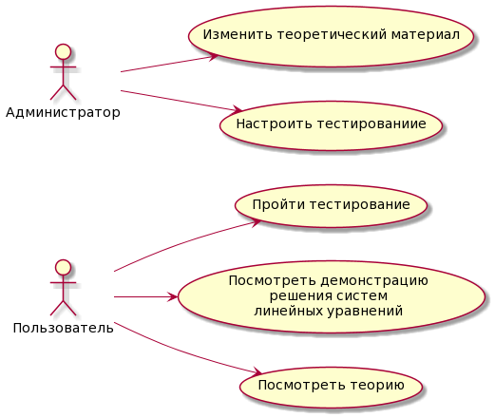
Диаграмма вариантов использования
7

Slide 8
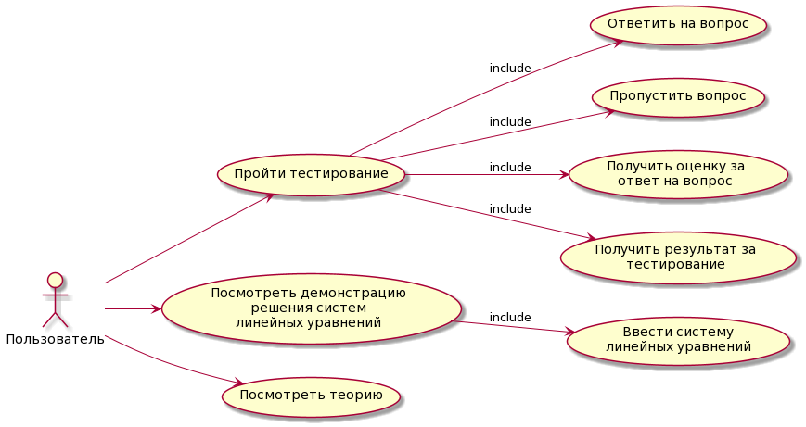
Диаграмма вариантов использования
8

Slide 9
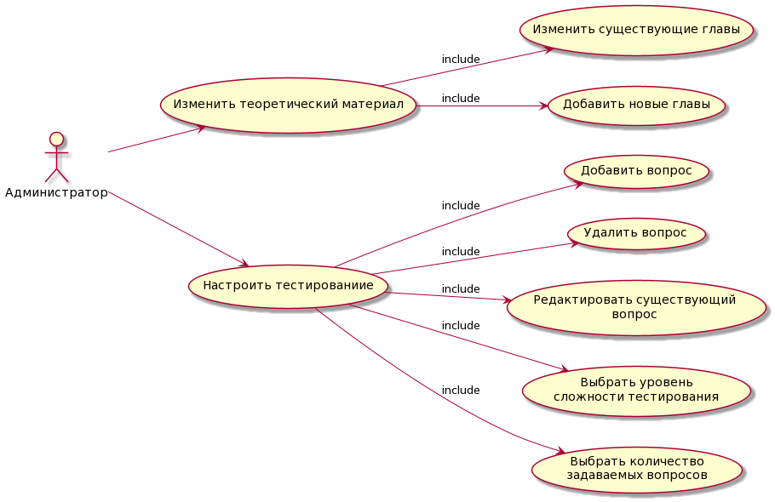
Диаграмма вариантов использования
9

Slide 10
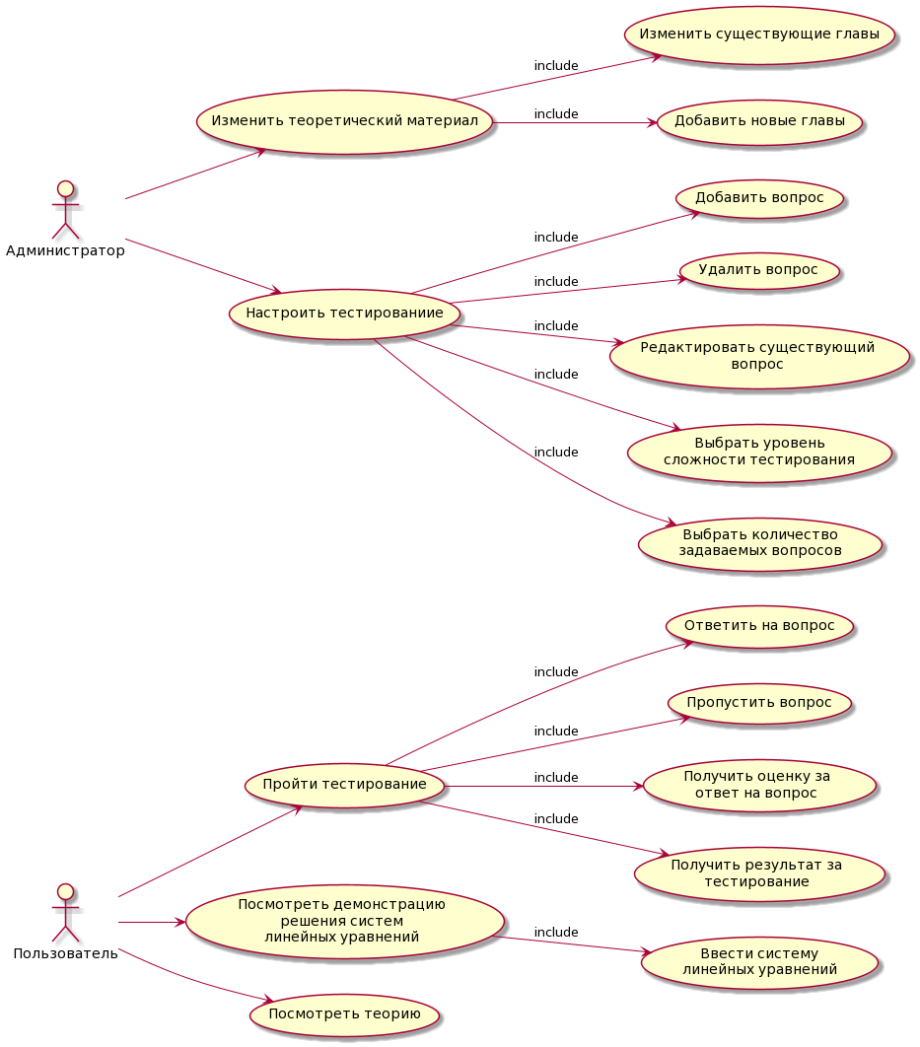
Диаграмма вариантов использования
10

Slide 11
Формат файла с теорией
11
Формат файла с вопросами
1 строка – количество вопросов на 4 уровне сложности и выбранный уровень сложности;
Последующие строки – текст вопроса до символа “#”
Строкой ниже – деструкторы для вопроса, разделенные символом “&”
Следующая строка – правильный ответ на вопрос
Разделен на главы символом “#”
Заголовки глав обособлены символом “&”

Slide 12
Входные и выходные данные для пользователя
12
Входные данные
выбор пункта меню
коэффициенты системы линейных уравнений для демонстрации
ответ пользователя на вопрос тестирования
Выходные данные
теоретическая информация по теме
вопросы и варианты ответов к ним из базы вопросов
результат тестирования

Slide 13
Входные и выходные данные для администратора
13
Входные данные
теоретическая информация по теме
вопросы и варианты ответов к ним из базы вопросов
Выходные данные
измененная теоретическая информация
измененные вопросы, варианты ответов, правильные ответы к ним и их уровни сложности

Slide 14
Системные требования
14
Аппаратные требования
Intel-совместимый процессор с тактовой частотой не менее 1.6 ГГц
Не менее 2 Гб ОЗУ
Не менее 20 Мб свободного места на жестком диске
Клавиатура
Мышь
Монитор
Программные требования: Microsoft Windows 10

Slide 15
Средства разработки
15
Язык С++ 11
Интегрированная среда Visual Studio 2019 (версия 16.9.4)
Офисный пакет MS Office 2013 (документация)

Slide 16
Сведения о проекте
16
Свыше 1500 строк кода
4 модуля
37 функций
10 вопросов в базе для тестирования

Slide 17
Заключение
17
Программа отвечает поставленным требованиям.

